Slide 1
Введение в органическую химию

Slide 2
Введение в органическую химию.
В настоящее время под органической химией подразумевают – химию углерода. В ранний период развития органической химии, т.е. до середины 19 века – органической химией называли науку изучающей вещества, которые получали из организмов. От этого слова «организм» и произошло название органической химии. В дальнейшем это историческое название сохранилось до наших дней, хотя смысл его коренным образом изменился.

Slide 3
На заре органической химии
Ещё в древности люди обладали довольно обширными знаниями по получению и использованию ряда органических веществ. При брожении получали пиво, «мёд», вино, уксус. В Индии получали сахар, в Риме применяли растительные красители – ализарин, индиго. Арабы знали о душистых и дизенфецирующих веществах (эфирные масла и бальзамы, яды).

Slide 4
Начало новой эры.
Но в те далёкие времена люди имели дело со смесями, а не с чистыми веществами. В средние века алхимики выработали некоторые методы очистки веществ, что подготовило почву для зарождения современной науки. Это позволило арабам в 900-х годах получить чистый этиловый спирт. В 18 веке учёные получали: мочевину, винную, лимонную, яблочную и галловую кислоты.

Slide 5
Различия органической и неорганической химии.
В первоначальный период развития органической химии, учёные не видели различия между органическими и неорганическими веществами. Однако, в дальнейшем, стали обращать внимание на то, что большинство веществ из «мёртвой» природы: - различные металлы, соли и т.д. обладают сравнительно малой изменчивостью, в то время как вещества из организмов при сравнительно малых воздействиях претерпевают глубокие изменения. Кроме того, химикам не удавалось получить эти вещества искусственно. Различное поведение и различные пути образования этих веществ легли в основу деления на органическую и неорганическую химию.

Slide 6
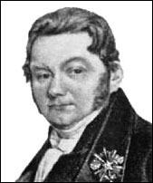
БЕРЦЕЛИУС (Berzelius) Йенс Якоб (1779-1848)
Таким образом к началу 19 века сформировались первоначальные понятия об органической химии как химии веществ, образующихся в живой природе.
В 1806 году появилось виталистическое учение, автором которого был Берцелиус,
оно пыталось доказать, что органические вещества в организме образуются с участием жизненной силы (ВИТАЛИЗМ), поэтому получить их из неживой природы невозможно. Такой вывод науки того времени устраивал церковь и господствующие классы.

Slide 7
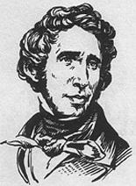
Немецкий учёный Вёллер
В 1824 синтезировал щавелевую кислоту.
В 1828 году он же синтезирует мочевину.

Slide 8
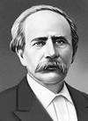
Бертло , Бертело (berthelot) Пьер Эжен
В 1854 году француз Бертло синтезирует жироподобное вещество и ряд других веществ.

Slide 9
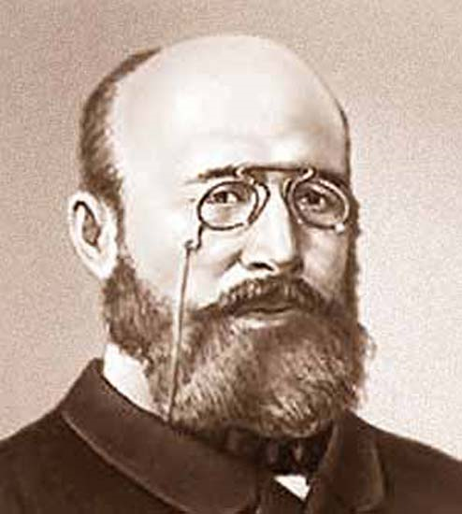
Бутлеров Александр Михайлович
В 1961 году А.М. Бутлеров синтезирует методом альдольной конденсации – сахаристое вещество.
Эти открытия уничтожили теорию витализма.

Slide 10
Теория строения органических веществ
В 1861 году появилась теория строения органических веществ А.М. Бутлерова. Она дала новый точёк к новым открытиям, к созданию веществ неизвестных природе, но обладающими более ценными свойствами. Развитие органической химии привело к созданию совершенно новых областей промышленности:

Slide 11
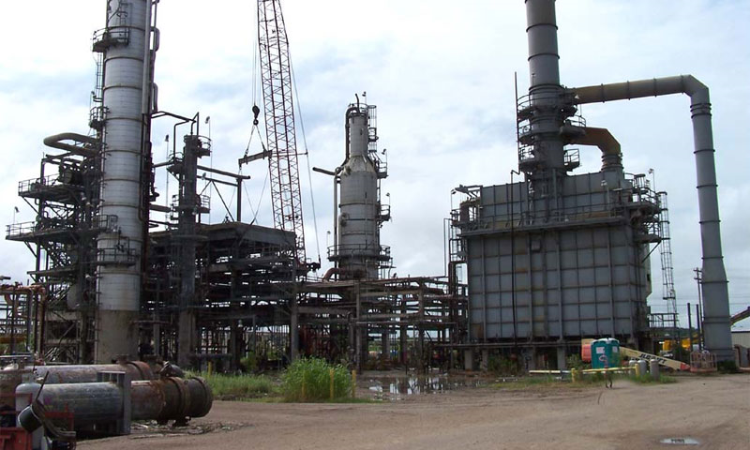
Топливная промышленность

Slide 12
Фармацевтическая промышленность

Slide 13
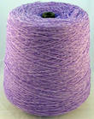
Искусственные волокна

Slide 14
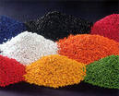
Пластмассы

Slide 15
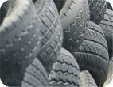
Синтетические каучуки

Slide 16
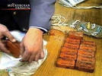
Продукты синтеза
Красители
Взрывчатые вещества
Этиловый спирт
В настоящее время известно более 1750000 органических веществ, тогда как неорганических веществ, известно около 50000.

Slide 17
Особенности органических веществ.
Почти все органические вещества горят.
При незначительных воздействиях многие резко меняются, поэтому требуют специальных методов обработки.
В молекулах углерод может соединяться с любым элементом, прежде всего с O, H, N, P, S.
В молекулах органических соединений постоянно содержится по несколько однородных, прежде всего, углеродных атомов.
Большинство не диссоциируют на ионы.
Реакции, в основном, протекают медленно.

Slide 18
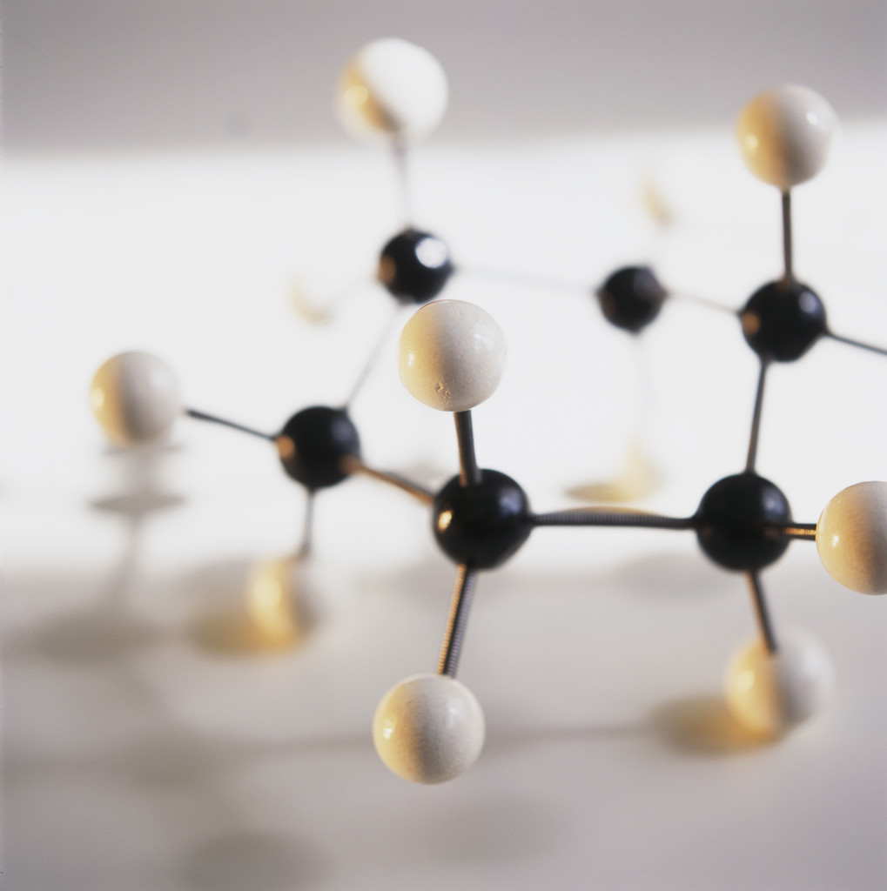
Заключение
Природу этого явления нужно искать в природе атома углерода, его способностях образовывать химические связи.
В настоящее время каждый год открывают все новые, около 2000, вещества.

